Slide 1

Сучасні підходи роботи вчителя при викладанні біології
Спікер-консультант ДІДИК А.П.

Slide 2

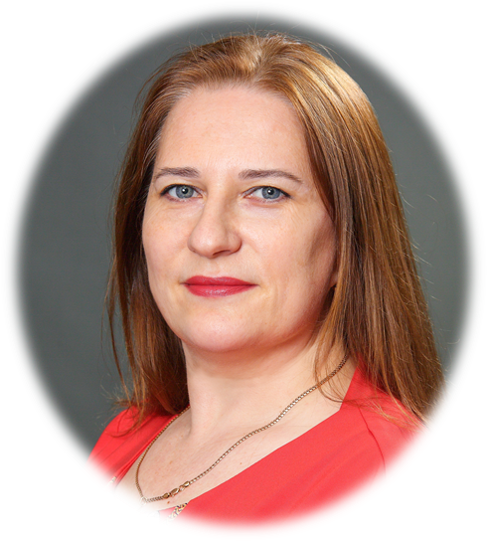
Професійний стандарт вчителя: орієнтир для підвищення кваліфікації та атестації. Індивідуальна освітня траєкторія професійного розвитку педагога
21.02.2024 р.
15.00 год.
Альона ДІДИК директорка КУ «ЦПРПП ВМР»
(067) 8586159

Slide 3
Профстандарт затверджено за професіями:
«Вчитель початкових класів закладу загальної середньої освіти»
«Вчитель закладу загальної середньої освіти»
«Вчитель з початкової освіти ( з дипломом молодшого спеціаліста)»

Slide 4

ПРОФЕСІЙНИЙ СТАНДАРТ –
ЦЕ ЗАТВЕРДЖЕНІ В УСТАНОВЛЕНОМУ ПОРЯДКУ МОГИ ДО КОМПЕТЕНТНОСТЕЙ ПРАЦІВНИКІВ, ЩО СЛУГУЮТЬ ОСНОВОЮ
ДЛЯ ФОРМУВАННЯ ПРОФЕСІЙНИХ КВАЛІФІКАЦІЙ.
ПРОФЕСІЙНИЙ СТАНДАРТ –
ЦЕ ПОРТРЕТ СУЧАСНОГО ПЕДАГОГА НОВОЇ УКРАЇНСЬКОЇ ШКОЛИ.
ПРОФЕСІЙНИЙ СТАНДАРТ ВИЗНАЧАЄ:
УМОВИ ПРАЦІ ВЧИТЕЛЯ
УМОВИ ДОПУСКУ ЙОГО ДО РОБОТИ
УМОВИ ПЕРВИННОЇ ПРОФЕСІЙНОЇ
ПІДГОТОВКИ
ПІДВИЩЕННЯ КВАЛІФІКАЦІЇ ВЧИТЕЛІВ

Slide 5

1 Загальні відомості
8 Дані щодо
розроблення та затвердження
профстандарту
Навчання та
професійний розвиток
7 Орієнтовний опис професійних компетентностей вчителя відповідно до категорій
Структура професійного стандарту
3 Основні документи, що регулюють професійну діяльність
6 Опис трудових функцій
4 Загальні компетентності
5 Перелік трудових функцій

Slide 6

Загальні відомості
Назви типових посад
Основна мета професійної діяльності
Організація навчання, виховання та розвитку учнів шляхом формування компетентностей, необхідних для успішної самореалізації та продовження навчання, світогляду, а також розвитку інтелектуальних, творчих і фізичних здібностей учнів.
Назва професії
Вчитель закладу загальної середньої освіти
Вчитель початкових класів закладу загальної середньої освіти
Посада педагогічного працівника: вчитель.

Slide 7
Місце професії в організаційно-виробничій структурі підприємства
Педагогічна діяльність вчителя передбачає зайнятість у приміщенні, що використовується в освітньому процесі, освітню (навчальну та виховну) діяльність за межами будівлі закладу освіти
Умови праці
Робочий час і час відпочинку, інші умови праці, оплата праці визначаються законодавством про працю, Режим роботи визначається правилами внутрішнього розпорядку, іншими рішеннями закладу освіти.
Умови допуску до роботи за професією
Педагогічна освіта, вища освіта та/або професійна кваліфікація.
Вільне володіння державною мовою
Моральні якості, які дозволяють виконувати професійні обов’язки (відповідно до Закону України «Про освіту»).
Документи, що підтверджують професійну та освітню кваліфікацію
Диплом молодшого бакалавра (молодшого спеціаліста), бакалавра, магістра (спеціаліста) Атестаційний лист, сертифікат про проходження добровільної сертифікації педагогічних працівників, інші документи, що підтверджують володіння компетенціями, необхідними для виконання трудових функцій.

Slide 8

Навчання та професійний розвиток
Підвищення кваліфікації
обов'язкове щорічне підвищення кваліфікації та проведення атестації не рідше ніж один раз на 5 років
оволодіння професійними компетентностями відповідно до кваліфікаційних категорій

Slide 9

Основні документи, що регулюють професійну діяльність
Конституція України
Концепція розвитку педагогічної освіти
Закон України «Про освіту» та Закон України «Про повну загальну середню освіту»
Критерії та рекомендації щодо оцінювання навчальних досягнень учнів закладів загальної середньої освіти
Концепція реалізації державної політики у сфері реформування загальної середньої освіти «Нова українська школа»
Методичні рекомендації про викладання окремих навчальних предметів у закладах загальної середньої освіти
Освітні програми

Slide 10

Загальні компетентності
1
Здатність діяти як відповідальний громадянин та брати участь у суспільному житті на різних рівнях (громадянська компетентність)
Здатність до взаємодії з іншими в різних соціальних ситуаціях та критичного оцінювання соціальних подій і явищ (соціальна компетентність).
2
Здатність до особистісного і професійного самовизначення, самоствердження і самореалізації впродовж життя, до цінування багатоманітності у суспільстві (культура самовираження)
3
Здатність до створення команди однодумців, прийняття ефективних рішень у професійній діяльності та відповідального ставлення до обов‘язків (лідерська компетентність)
4
Здатність до творчого пошуку й реалізації нових ідей, до самопрезентації та результатів своєї професійної діяльності; здатність до керування власним життям і кар`єрою (підприємницька компетентність)
5

Slide 11

Перелік трудових функцій
А. Застосування сучасних змісту освіти, методик і технологій
Г. Управління освітнім процесом
Д. Безперервний професійний розвиток
Б. Партнерська взаємодія з учасниками освітнього процесу
В. Організація здорового, безпечного, розвивального, інклюзивного освітнього середовища

Slide 12

Опис трудових функцій
Навчання учнів предметів (інтегрованих курсів)
Предметна компетентність
Методична компетентність
Мовно-комунікативна компетентність
Інформаційно-цифрова компетентність
Вчитель:
Вдосконалює знання предмету.
Навчає учнів.
Застосовує сучасні технології
(форми, методи та засоби навчання).
Зрозуміло пояснює.
Грамотно говорить.
Розуміє одну з іноземних мов,
може підтримаети діалог.
Володіє цифровими технологіями.
Застосовує технології дистанційного навчання.

Slide 13
Опис трудових функцій
Партнерська взаємодія з учасниками освітнього процесу
Психологічна компетентність
Емоційно-етична компетентність
Проєктувальна компетентність
Вчитель:
Розуміє.
Підтримує.
Допомагає.
Володіє емоціями.
Будує діалог.
Творить команду.
Співпрацює з колегами, учнями, батьками.

Slide 14
Опис трудових функцій
Організація безпечного, здорового, інклюзивного освітнього середовища
Інклюзивна компетентність
Здоров”язбережувальна компетентність
Компетентність педагогічного партнерства
Вчитель:
Ураховує потреби кожного учня.
Цінує особливості кожної особистості.
Знаходить підхід до кожного.
Піклується про здоров”я та безпеку учнів.
Не ображає і не дозволяє ображати.
Створює умови для розвитку.
Створює затишок.
Проєктує середовище.

Slide 15
Опис трудових функцій
Управління освітнім процесом
Прогностична компетентність
Організаційна компетентність
Оцінювально-аналітична компетентність
Вчитель:
Адаптує (або створює) навчальні програми.
Планує освітній процес на рік, семестр, урок.
Організує учнів на уроці та в позаурочній діяльності.
Організує проєктну діяльність учнів.
Застосовує різні форми організації учнів.
Оцінює індивідуальні навчальні досягнення, а не учня.
Порівнює досягнення учня з його попередніми досягненнями.

Slide 16
Опис трудових функцій
Безперервний професійний розвиток
Інноваційна компетентність
Здатність до навчання впродовж життя
Рефлексивна компетентність
Вчитель:
Вчиться протягом життя.
Відкритий до нових технологій.
Пробує нове, не боїться помилок.
Оцінює свої професійні компетентності.
Планує самостійно сій професійний розвиток.

Slide 17

Орієнтовний опис професійних компетентностей вчителя відповідно до категорій

Slide 18

Дані щодо розроблення та затвердження профстандарту
Розробник професійного стандарту
Міністерство освіти і науки України
Суб'єкт перевірки професійного стандарту
Науково-дослідний Інститут праці і зайнятості населення Міністерства соціальної політики України і НАН України

Slide 19
Учителі мають мати чітке розуміння власних сильних сторін і сфер професійної діяльності, що потребують покращення; мають моделювати важливість інвестування свого часу в професійний розвиток
Практичне застосування стандарту:

Slide 20

Новацією нового стандарту є його розвивальний характер – опис чотирьох етапів розвитку компетентностей, які відповідають кваліфікаційним категоріям.
Це своєрідна дорожня карта професійного розвитку, яка допоможе вчителю визначити, які вміння розвивати, які курси підвищення кваліфікації пройти, які нові ролі опанувати (наприклад супервізор).

Slide 21
Формування та розвиток професійної компетентності на засадах професійного стандарту за професією "Вчитель закладу загальної середньої освіти"

Slide 22

Професійний стандарт визначає
Кожен вчитель самостійно обирає
  Шляхи досягнення результатів
Способи розвитку компетентностей
Форми підвищення кваліфікації
Додаткові напрями професійного розвитку
Обсяг компетентностей
Знання, уміння, навички в розрізі кваліфікаційних категорій
Траєкторію розвитку кожної компетентності

Slide 23

5 ключових засад Профстандарту
Особистісний і професійний виміри
Співголосність з реформою НУШ
Компетентісний підхід
Варіативність застосування
Орієнтованість та професійний розвиток

Slide 24
Громадянська - відповідальний, свідомий, толерантний, цінуєта поважає права та свободу інших людей
1
Соціальна - спілкується, знаходить спільну мову з різними людьми, працює в команді
2
5 загальних компетентностей
Культура самовираження – цінує та поважає інші культури, представників інших культур, творчо самовиражається
3
Лідерська – приймає рішення та несе за них відповідальність, надихає, уміє вести за собою
4
5
Підприємницька – генерує ідеї, розвʾязує проблеми, виявляє ініціативу

Slide 25


Навчання учнів предметів (інтегрованих курсів)
Предметна компетентність
Інформаційно-цифрова компетентність
Методична
компетентність
Мовно-комунікативна компетентність
Вчитель:
      Вдосконалює знання предмету
      Навчає учнів
      Застосовує сучасні технології (форми, методи та засоби навчання)
      Зрозуміло пояснює
      Грамотно говорить
      Розуміє одну з іноземних мов, може підтримати діалог
      Володіє цифровими технологіями
      Застосовує технології дистанційного навчання

Slide 26


Психологічна
компетентність
Партнерська взаємодія з
учасниками освітнього процесу
Емоційно-етична
компетентність
Компетентність педагогічного партнерства
Вчитель:
      Розуміє
      Підтримує
      Допомагає
      Володіє емоціями
      Будує діалог
      Творить команду
      Співпрацює з колегами, учнями,батьками

Slide 27
Оцінювально-аналітична
компетентність
Прогностична
компетентність
Організаційна
компетентність
Управління освітнім процесом
Вчитель:
      Адаптує (або створює) навчальні програми
      Планує освітній процес на рік, семестр, урок
      Організує учнів на уроці та в позаурочній діяльності
      Організує проєктну діяльність учнів
      Застосовує різні форми організації учнів
      Оцінює індивідуальні навчальні досягнення, а не учня
      Порівнює досягнення учня з його попередніми досягненнями

Slide 28

Інноваційна
компетентність
Безперервний професійний
розвиток
Здатність до навчання
впродовж життя
Рефлексивна
компетентність
Вчитель:
      Вчиться протягом життя
      Відкритий до нових технологій
      Пробує нове, не боїться помилок
      Оцінює свої професійні компетентності
      Планує самостійно свій професійний розвиток

Slide 29
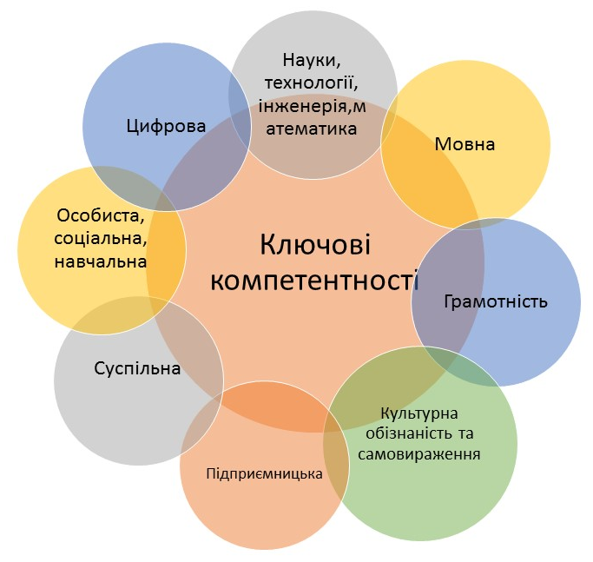
Для чого?
Рада Європи затверджує ключові (надпредметні)
компетенції сучасної особистості.

Slide 30
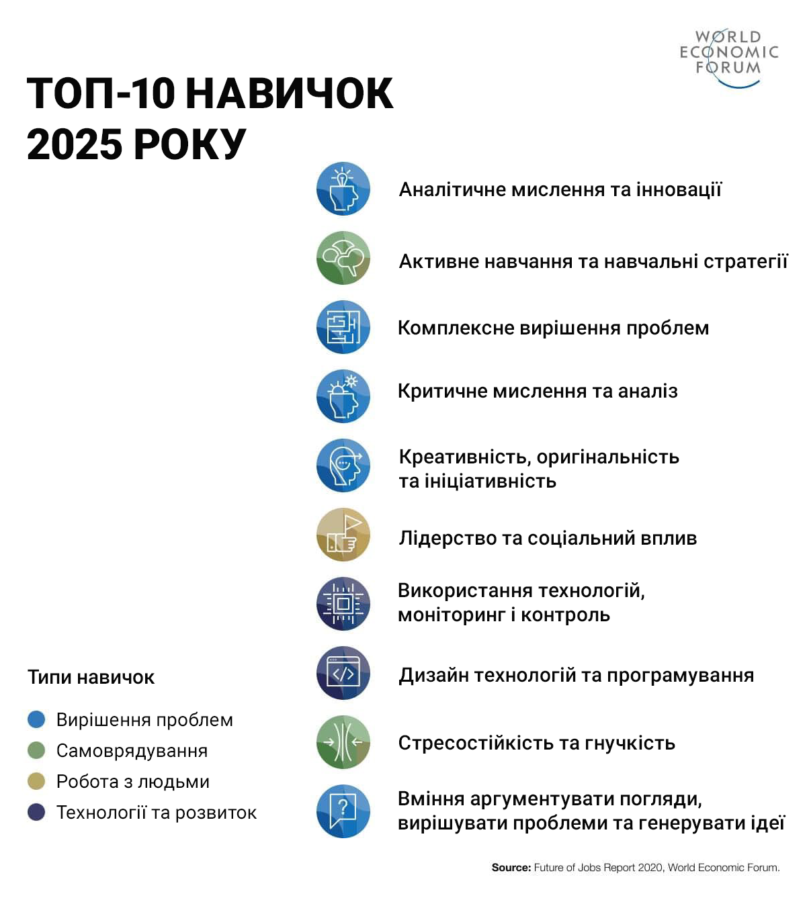

Slide 31
Як це працює?
Формується запит суспільства до особистості: її знань, вмінь та навичок;
На основі цих запитів створюються освітні програми і працює система освіти:
На задоволення потреб суспільства.

Slide 32
Професійний розвиток педагогічних працівників
Розвиток особистості педагога у професійному контексті на основі накопичення досвіду та систематичного аналізу власної
педагогічної діяльності

Slide 33
Розвиток особистості у професійному контексті
Розвиток людини — процес становлення та формування особистості під впливом зовнішніх і внутрішніх, керованих і некерованих чинників, серед яких провідну роль відіграють цілеспрямоване виховання та навчання.

Slide 34
Внутрішні сили розвитку
пробуджуються через :
Мотивацію
Можливості
Інноваційний потенціал
Потреби
Інтереси
Конкуренцію
Стимулювання
Схильності

Slide 35
Інструменти особистісного професійного розвитку
М`які та тверді навички (soft&hard skills)
Розвиток своїх інтелектів (знаннєвого, емоційного, культурного, множинного)
Саморефлексія (самоаналіз та побудова власного маршруту (траєкторії) професійного розвитку
Самомотивація
Самоосвіта

Slide 36
Психологія професійного розвитку
Усвідомлення та позитивне реконструювання життєвого і професійного досвіду , професійне
моделювання,
конструювання,
прогнозування.

Slide 37
Ресурсні центри професійного розвитку
найбільш ефективною формою професійного розвитку є щоденна діяльність педагога
у закладі освіти,
систематичне розв`язання педагогічних задач

Slide 38

Ресурсні центри професійного розвитку
Роль Центру професійного розвитку полягає в тому, щоб допомогти педагогам у створенні й реалізації нових педагогічних теорій і практик, а також у підвищенні фахового рівня, професійній самореалізації, вибудові власної, індивідуальної траєкторії професійного розвитку.

Slide 39

Ресурсні центри професійного розвитку
Професійний розвиток педагога реалізується у процесі співробітництва, найбільш ефективно – у взаємодії:
Педагог
Громада
Дитина
Родина

Slide 40
Можливості для професійного розвитку
Самоосвіта
Підвищення кваліфікації
за різними формами
Взаємодія та взаємообмін з колег
Участь у фахових конкурсах

Slide 41
Хто навчить педагогів професійному розвитку по-новому?
Завуч, директор
Науково-методичні установи
Центри професійного розвитку педагогічних працівників
Професійні спільноти

Slide 42

Саморозвитку
Професійний стандарт – це дороговказ
Формальної, неформальної,
інформальної освіти
Підвищення кваліфікації

Slide 43
Комунальна установа «Центр професійного розвитку педагогічних працівників Вінницької міської ради
або КУ №ЦПРПП ВМР»
Сайт Центру за посиланням:
https://cprvmr.edu.vn.ua/
Ми з Вами й для Вас!
Ми діємо!
Ми є!
Адреса Центру:
м. Вінниця вул. Мури 4

Slide 44
Джерела
Міністерство освіти і науки України. Професійний стандарт вчителя. Електронний ресурс: https://mon.gov.ua/ua/news/zatverdzheno-profstandart-vchitelya-pochatkovih-klasiv-vchitelya-zakladu-zagalnoyi-serednoyi-osviti-i-vchitelya-z-pochatkovoyi-osviti
НУШ. Нова українська школа. ТОП-10 навичок у 2025 році. Електронний ресурс: https://nus.org.ua/news/yakymy-budut-osnovni-10-navychok-u-2025-rotsi-vsesvitnij-ekonomichnyj-forum-opublikuvav-spysok/

